Slide 1
Físico-química dos alimentos (ZEA0663)
Propriedades Coligativas
Elevação da temperatura de ebulição
Profs. Responsáveis:
Paulo José do Amaral Sobral
María Jeannine Bonilla Lagos
Alunos PAE:
Larissa Tessaro (doutoranda)
Lía Ethel Velásquez Castillo (doutoranda)
2º semestre de 2020

Slide 2
Propriedades Coligativas de Soluções
A diminuição do potencial químico de um solvente devido a presença de soluto provoca mudanças em algumas propriedades da solução:
- Redução da pressão de vapor
- Abaixamento da temperatura de congelamento
- Elevação da temperatura de ebulição
- Pressão osmótica

Slide 3
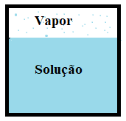
ELEVAÇÃO DA TEMPERATURA DE EBULIÇÃO
Vamos considerar que uma solução
está em equilíbrio com o vapor do
solvente.

Slide 4
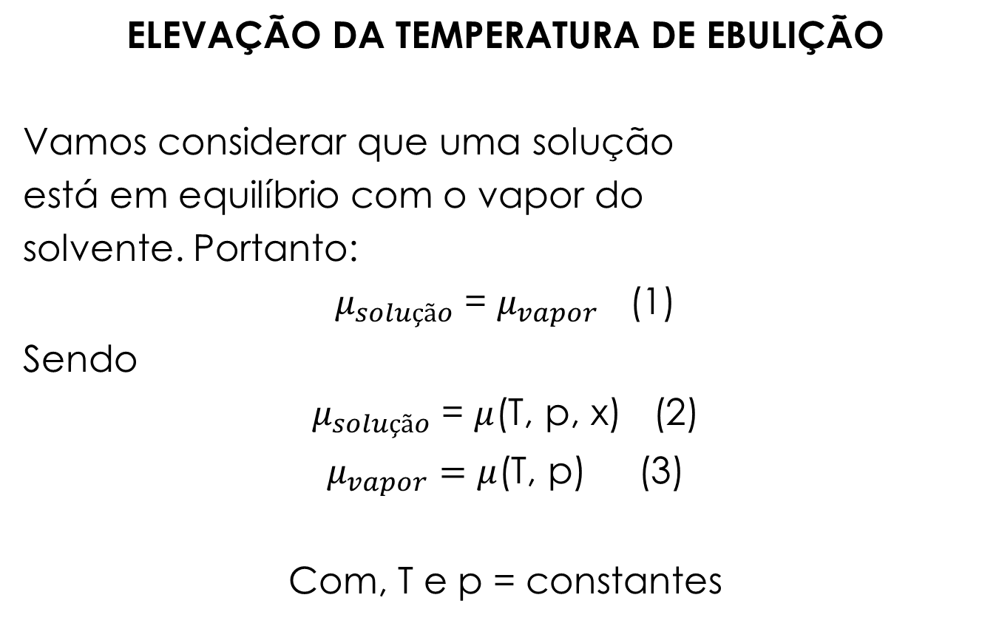
ELEVAÇÃO DA TEMPERATURA DE EBULIÇÃO
Vamos considerar que uma solução
está em equilíbrio com o vapor do
solvente. Portanto:
$μ_{solução}$ = $μ_{vapor}$ (1)
Sendo
$μ_{solução}$ = $μ$(T, p, x) (2)
$μ_{vapor}=μ$(T, p) (3)
Com, T e p = constantes

Slide 5
Já vimos que para uma solução ideal:
$μ_{solução}$ = $μ_{1}^{0}+R TLnx_{1}$ (4)
E, portanto
$μ_{vapor}$ = $μ_{1}^{0}+R TLnx_{1}$ (5)

Slide 6
Já vimos que para uma solução ideal:
$μ_{solução}$ = $μ_{1}^{0}+R TLnx_{1}$ (4)
E, portanto
$μ_{vapor}$ = $μ_{1}^{0}+R TLnx_{1}$ (5)
Ou seja
$\frac{μ_{vapor} − μ_{1}^{0} }{T}={ R Lnx}_{1}$ (6)
Sabemos ainda que
$μ_{vapor} − μ_{1}^{0}={+∆G}_{ebulição}$ (7)
porque aumenta

Slide 7
Da mesma maneira que fizemos para a redução da temperatura de congelamento, nós podemos chegar na seguinte equação:
$R{ Lnx}_{1}=$ $∆H_{eb}$($\frac{1}{T}−\frac{1}{T^{0}})$ (8)

Slide 8
Da mesma maneira que fizemos para a redução da temperatura de congelamento, nós podemos chegar na seguinte equação:
$R{ Lnx}_{1}=$ $∆H_{eb}$($\frac{1}{T}−\frac{1}{T^{0}})$ (8)
E assim, encontramos a primeira solução:
$\frac{1}{T}=\frac{1}{T^{0}} −\frac{R{ Lnx}_{1}}{∆H_{eb}}$ (9)
T = f($x_{1}$)

Slide 9
Igualmente, chegamos na equação seguinte:
$dT=$ $\frac{M_{1}R T^{02}}{1000∆H_{eb}} {dm}_{2}$ (10)
Ou seja:
$\left(\frac{dT}{{dm}_{2}}\right)p=$ $\frac{M_{1}R{ T}^{02}}{1000∆H_{eb}}=K_{eb}$ (11)
Onde $K_{eb}$ é a constante de ebulição.

Slide 10
Portanto, teremos, similarmente, à redução da temperatura de congelamento, na seguinte equação:
$dT=K_{eb} {dm}_{2}$ (12)
E, teremos, finalmente, com [K_{eb}] = kg.K/mol,
$∆T=K_{eb} m_{2}$ (13)

Slide 11
Agora, vamos calcular o valor de K_{eb} para a água, sabendo...
$$K_{eb}=\frac{M_{1}RT^{02}}{1000∆H_{eb}}$$
E, conhecendo:
M₁ = 18 g/mol
T⁰ = 100 ºC
R= 1,9872 cal/K.mol
ΔH_{eb} = 9.717,1 cal/mol

Slide 12
É preciso usar as unidades:
$$K_{eb}=\frac{\text{18 }\text{(}\text{g}\text{/}\text{mol}\text{)}\text{1,9872 }\text{(}\text{cal}\text{/}\text{K}\text{.}\text{mol})373,152 (K.K)}{1000 \left(\frac{g}{kg}\right)\text{9717,1} \text{(}\text{cal}\text{/}\text{mol}) }$$
Portanto,
$K_{eb}=$ 0,513 kg.K/mol

Slide 13
E agora, vamos fazer a comparação com mais solventes...
Solvente | M₁ | K_{eb}
Água | 18 | 0,513
Álcool etílico | 46 | 1,23
Ácido acético | 60 | 3,07
Brometo de etila | 109 | 2,93

Slide 14
Considerações finais
Por causa dos menores valores da constante, essa propriedade coligativa é menos usada em análises para determinação de massa molecular (além das dificuldades experimentais).
Treinem as demonstrações no papel, refletindo passo a passo, baseando-se na demonstração do problema da crioscopia...
Isso é muito importante para vocês assimilarem os conceitos.

